Slide 1
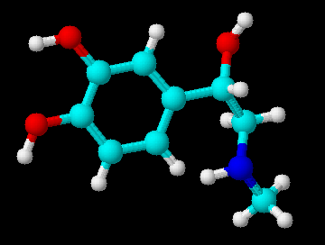
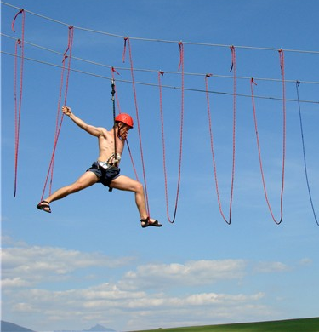


51.1 Člověk – s. žláz s vnitřní sekrecí
Elektronická učebnice - II. stupeň Základní škola Děčín VI, Na Stráni 879/2 – příspěvková organizace Přírodopis
adrenalin
Autor: Michal Burian

Slide 2
51.2 Co už víš?
Elektronická učebnice - II. stupeň Základní škola Děčín VI, Na Stráni 879/2 – příspěvková organizace Přírodopis
potní
pachové
mléčné
U savců jsme se již setkali se žlázami, jež ústí na povrch těla…
mazové
U člověka pak s dalšími, jež ústí do tělních dutin či orgánů…
trávicí
slinné
pohlavní
V čem se tedy liší žlázy s vnitřním vyměšováním
– tzv. endokrinní žlázy???

Slide 3
51.3 Jaké nové věci se dozvíme?
Elektronická učebnice - II. stupeň Základní škola Děčín VI, Na Stráni 879/2 – příspěvková organizace Přírodopis
Elektronická učebnice - II. stupeň Základní škola Děčín VI, Na Stráni 879/2 – příspěvková organizace Přírodopis
mají cílený účinek => jsou nezastupitelné
endokrinní žlázy
- ústí do krve
- vytváří chem. látky –
mají vysokou účinnost
=> k činnosti stačí malé množství
hormony
- spolu s nervovou soustavou řídí činnost organismu:
reguluje metabolismus
udržuje vnitřní rovnováhu
mají omezenou účinnost
umožňují růst, vývin, pohlavní dospívání, atd.

Slide 4
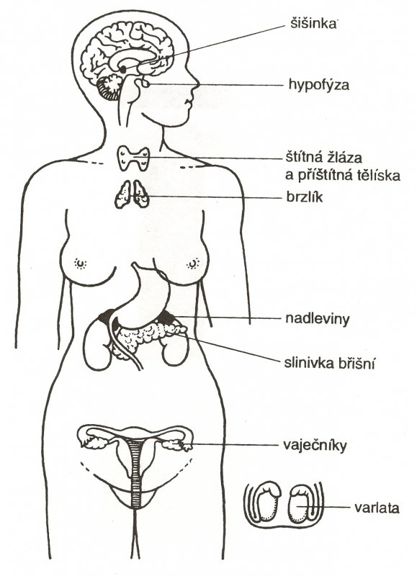
51.4 Co dalšího se dozvíme?
Elektronická učebnice - II. stupeň Základní škola Děčín VI, Na Stráni 879/2 – příspěvková organizace Přírodopis
1. podvěsek mozkový (hypofýza)
- vel. hrachu, ve spodině lebeční v kosti klínové
- 2 laloky, s mozkem spojena stopkou
fce – hormony řídící činnost ostatních žláz
- růstový hormon (v dětství)
- vazopresin – hospodaření s vodou
- oxytocin – stahy dělohy, vyluč. mateřs. mléka
2. šišinka (epifýza)
- tzv. nadvěsek mozkový
fce – melatonin - hormon řídící cyklus bdění
3. štítná žláza
- po stranách hrtanu (pod štítnou chrup.)
- pro její správnou fci je třeba JÓD
fce – vytváří hormony pro:
- přeměnu látek (chem. děje, metabol.)
- správný tělesný a duševní vývoj
4. slinivka břišní (pankreas)
- smíšená žláza (produkuje i enzymy – viz trávicí s.), pod žaludkem
fce – inzulin – reguluje hladinu glukózy v krvi
– při nedostatku produkce inzulinu – nemoc diabetes (cukrovka) – v ČR – 4%
5. nadledviny
- malé, horní okraj ledvin, kůra a dřeň (jako u ledvin)
fce - hormony pro udržení hladiny glukózy, K, Na v krvi
- adrenalin – vylučuje se při fyzické a psychické zátěži (útěk, boj, stres, ...)
- burcuje tělo k činnosti – zrychluje činnost srdce, látkovou přeměnu

Slide 5
51.5 Procvičení a příklady
Elektronická učebnice - II. stupeň Základní škola Děčín VI, Na Stráni 879/2 – příspěvková organizace Přírodopis
Pospojuj dvojice.
adrenalin
slinivka břišní
činnost ostatních žláz
štítná žláza
inzulin
šišinka
jód
nadledviny
cyklus bdění
endokrinní žláza
hormon
hypofýza

Slide 6
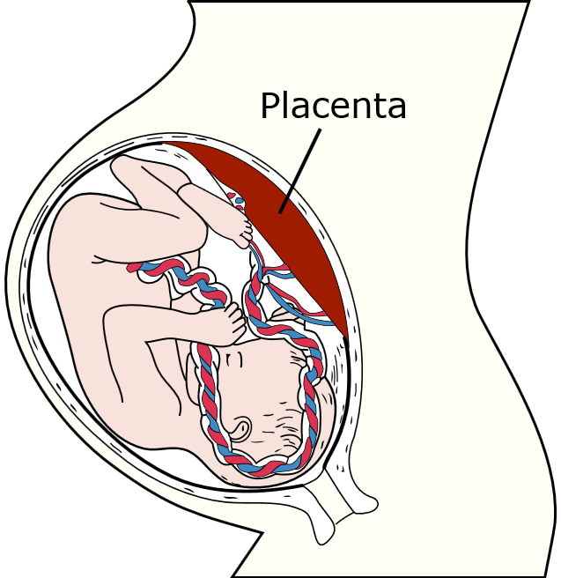
51.6 Něco dalšího navíc
Elektronická učebnice - II. stupeň Základní škola Děčín VI, Na Stráni 879/2 – příspěvková organizace Přírodopis
HORMON = impuls, podnět (z řečtiny)
Dočasným producentem hormonů je i placenta – vyrábí hormony důležité pro udržení těhotenství.
Růstový hormon (STH – somatotropní hormon)
- vzniká v hypofýze
- mj. podporuje růst kostí
- při nedostatku - je třeba vpichovat
- uvolňuje se hlavně ve spánku
Adrenalin – jak působí?
Zužuje cévy, aktivuje hladké svalstvo.
Zvyšuje krevní tlak a tep, zrychluje srdeční činnost.
Rozšiřuje zornice, aktivuje potní žlázy.
Zvyšuje hladinu cukru v krvi - energie.

Slide 7


51.7 CLIL
Elektronická učebnice - II. stupeň Základní škola Děčín VI, Na Stráni 879/2 – příspěvková organizace Biology
What kind of hormone therapy are you taking?
Respect
my hormones!!!

Slide 8
51.8 Test znalostí
Elektronická učebnice - II. stupeň Základní škola Děčín VI, Na Stráni 879/2 – příspěvková organizace Přírodopis
1. Co neplatí o hormonech? a. Jsou nezastupitelné. b. Jsou navzájem zastupitelné. c. Jsou to chemické látky. d. Uvolňují se do krve.
2. Pro správnou funkci štítné žlázy je třeba …? a. chlor b. fluor c. jod d. brom
3. Který hormon burcuje tělo k činnosti? a. adrenalin b. oxytocin c. vazopresin d. inzulin
4. Která žláza nepatří mezi žlázy smíšené? slinivka břišní b. varlata c. vaječníky d. šišinka
Správné odpovědi:
b
c
a
d

Slide 9
Elektronická učebnice - II. stupeň Základní škola Děčín VI, Na Stráni 879/2 – příspěvková organizace Přírodopis
51.9 Použité zdroje, citace
1. http://www.topclanky.cz/Hormony-urcuji-osud-cloveka-36479 (slide 1)
2. http://cs.wikipedia.org/wiki/Soubor:Adrenalin3d.PNG (slide 1)
3. http://www.autismexpo.com/what-is-adrenalin/ (slide 1)
4. http://skolajecna.cz/biologie/Sources/Photogallery_Detail.php?intSource=1&intImageId=307 (slide 4)
5. http://upload.wikimedia.org/wikipedia/commons/f/f1/Placenta.svg (slide 6)
6. http://printables.kaboose.com/printable-witch.html (slide 7)
Obrázky z databáze klipart

Slide 10
Elektronická učebnice - II. stupeň Základní škola Děčín VI, Na Stráni 879/2 – příspěvková organizace Přírodopis
51.10 Anotace
Autor | Michal Burian
Období | 01 – 06/2013
Ročník | 9. ročník
Klíčová slova | Žláza, hormon, hypofýza, inzulin, adrenalin,…
Anotace | Prezentace zabývající se endokrinní soustavou člověka, popisuje její jednotlivé části a jejich význam.

